Slide 1


Slide 2

LÝ THUYẾT MẬT MÃ
TS. TẠ KIM HUỆ
TRƯỜNG ĐIỆN – ĐIỆN TỬ

Slide 3

Active attacks on CPA-secure encryption
Online Cryptography Course Dan Boneh
Mã xác thực (Authenticated Encryption)

Slide 4
Recap: the story so far
Confidentiality (tính bí mật): bảo mật ngữ nghĩa chống đươcj tấn công CPA
Bảo mật hệ mã chỉ chống được nghe lén (eavesdropping)
Integrity (tính toàn vẹn):
Khả năng không thể giả mạo chống lại các tấn công lựa chọn bản rõ (Existential unforgeability under a chosen message attack)
CBC-MAC, HMAC, PMAC, CW-MAC
This module: encryption secure against tampering (giả mạo) (active adversary)
Đảm bảo đồng thời tính bí mật và toàn vẹn (Ensuring both confidentiality and integrity)

Slide 5



Một mẫu tấn công giả mạo (Sample tampering attacks)
TCP/IP: (highly abstracted -> tính trừu tượng cao)
WWW port = 80
data
packet
dest = 80 data
source machine
TCP/IP
stack
Bob
port = 25
destination machine

Slide 6
Một mẫu tấn công giả mạo
IPsec: (highly abstracted)
WWW port = 80
TCP/IP
stack
data
packet
dest = 80 data
stuff
k
dest = 25 stuff
k
packets encrypted using key k
Bob
port = 25

Slide 7
Reading someone else’s data
Note: kẻ tấn công thu được bản giải mã của bất kỳ ciphertext bắt đầu với “dest=25”
WWW port = 80
IV,
dest = 80 data
Bob:
data
k
IV’,
dest = 25 data
k
Bob
port = 25
Easy to do for CBC with rand. IV
(only IV is changed)
Notes:
Without integrity, one cannot ensure confidentiality.

Slide 8

IV ,
dest = 80 data
IV’ ,
dest = 25 data
Encryption is done with CBC with a random IV.
What should IV’ be?
m[0] = D(k, c[0]) ⨁ IV = “dest=80…”
IV’ = IV ⨁ (…25…)
IV’ = IV ⨁ (…80…)
IV’ = IV ⨁ (…80…) ⨁ (…25…)
It can’t be done
Notes:
CPA security không đảm bảo tính bảo mật dưới các tấn công hoạt động (active attacks).
Chỉ sử dụng một trong 2 chế độ :
Nếu bản tin cần tính toàn vẹn không cần bảo mật: sử dụng MAC
Nếu bản tin cần cả tính toàn vẹn và bí mật: sử dụng authenticated encryption modes (this module)

Slide 9
An attack using only network access
Remote terminal app.: each keystroke encrypted with CTR mode
TCP/IP packet
k
T
D
IP hdr TCP hdr
k
16 bit TCP checksum
1 byte keystroke
for all t, s send:
⨁ t
⨁ s
IP hdr TCP hdr
ACK if valid checksum, nothing otherwise
{ checksum(hdr, D) = t ⨁ checksum(hdr, D⨁s) } ⇒ can find D
Notes:
Bottom equation will be true for some checksums, though it may not be true for the TCP checksum.

Slide 10
The lesson
CPA security không đảm bảo tính bảo mật dưới các tấn công hoạt động (active attacks).
Chỉ sử dụng một trong 2 chế độ :
Nếu bản tin cần tính toàn vẹn không cần bảo mật: sử dụng MAC
Nếu bản tin cần cả tính toàn vẹn và bí mật: sử dụng authenticated encryption modes (this module)

Slide 11
Message Auth. Codes (MAC) – Mã xác thực thông điệp
Online Cryptography Course Dan Boneh
Toàn vẹn thông điệp (Message integrity)

Slide 12
Toàn vẹn thông điệp (Message Integrity)
Mục tiêu: toàn vẹn (integrity), không bí mật bản tin (no confidentiality).
Examples:
Bảo vệ các mã nhị phân (Protecting public binaries on disk).
Bảo vệ các bảng quảng cáo (Protecting banner ads on web pages).

Slide 13
Message integrity: MACs
Def: MAC I = (S,V) defined over (K,M,T) is a pair of algs:
S(k,m) outputs t in T
V(k,m,t) outputs `yes’ or `no’
k
k
Alice
message m
tag
Bob
Generate tag:
tag ← S(k, m)
Verify tag:
V(k, m, tag) = `yes’
?

Slide 14
Integrity requires a secret key
Kẻ tấn công có thể dễ dàng sửa đổi bản tin m và tính lại mã CRC
CRC thiết kế để kiểm tra ngẫu nhiên và không tìm được lỗi nghiêm trọng (designed to detect random, not malicious errors).
Alice
message m
tag
Bob
Generate tag:
tag ← CRC(m)
Verify tag:
V(m, tag) = `yes’
?

Slide 15
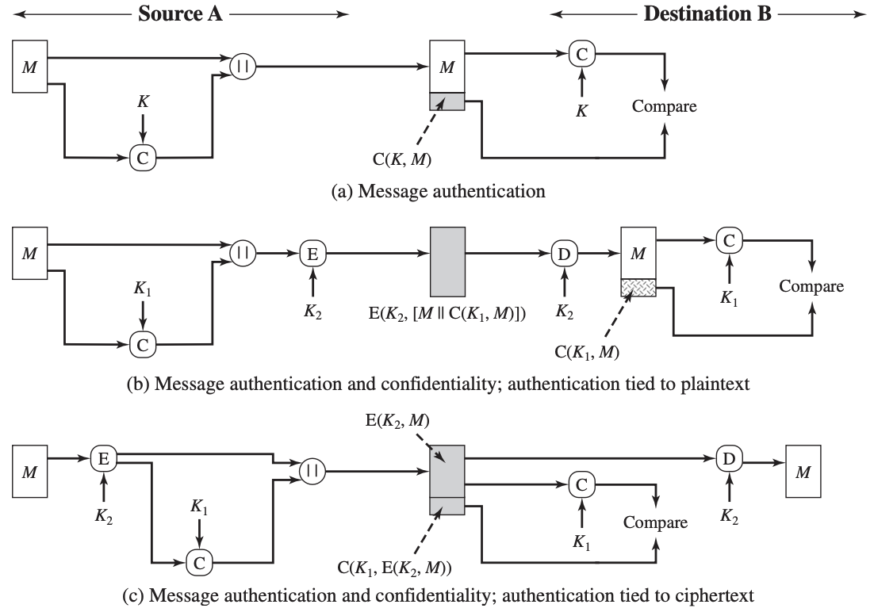
Basic Uses of Message Authentication code (MAC)

Slide 16
Bảo mật MAC
Attacker’s power: Tấn công chọn sẵn (chosen message attack)
đưa ra các truy vấn m₁,m₂,…,m_{q} và nhận được t_{i} ← S(k,m_{i})
Attacker’s goal: có khả năng giả mạo (existential forgery)
tạo ra cặp message/tag (m,t) hợp lệ.
(m,t) ∉ { (m₁,t₁) , … , (m_{q},t_{q}) }
Mục tiêu ngăn chặn:
⇒ kẻ tấn công không thể tạo ra giá trị Tag hợp lệ cho thông điệp mới
⇒ nhận được (m,t) attacker không thể tạo ra (m,t’) for t’ ≠ t

Slide 17
Bảo mật MACs
For a MAC I=(S,V) and adv. A define a MAC game as:
Def: I=(S,V) is a secure MAC if for all “efficient” A: Adv_{MAC}[A,I] = Pr[Chal. outputs 1] is “negligible.”
m₁ ∈ M
m₂
, …, m_{q}
Chal.
t₁ ← S(k,m₁)
t₂
, …, t_{q}
Adv.
k←K
(m,t)
b
b=1 if V(k,m,t) = `yes’ and (m,t) ∉ { (m₁,t₁) , … , (m_{q},t_{q}) }
b=0 otherwise

Slide 18
Ví dụ: protecting system files
Later a virus infects system and modifies system files
User reboots into clean OS and supplies his password
Then: secure MAC ⇒ all modified files will be detected
Suppose at install time the system computes:
filename
filename
filename
F₁
F₂
⋯
F_{n}
k derived from user’s password
t₁ = S(k,F₁)
t₂ = S(k,F₂)
t_{n} = S(k,F_{n})
Notes:
Virus cannot create (F’, t’) that will verify properly. Note however that virus may try to swap files around.

Slide 19
Secure PRF ⇒ Secure MAC
For a PRF F: K × X ⟶ Y define a MAC I_{F} = (S,V) as:
S(k,m) := F(k,m)
V(k,m,t): output `yes’ if t = F(k,m) and `no’ otherwise.
Alice
message m
tag
Bob
tag ← F(k,m)
accept msg if
tag = F(k,m)

Slide 20
Proof Sketch
Suppose f: X ⟶ Y is a truly random function
Then MAC adversary A must win the following game:
A wins if t = f(m) and m ∉ { m₁ , … , m_{q} }
⇒ Pr[A wins] = 1/|Y|
m₁ ∈ X
m₂
, …, m_{q}
Chal.
t₁ ← f(m₁)
f(m₂₎
, …, f(m_{q})
Adv.
f in
Funs[X,Y]
(m,t)
same must hold for F(k,x)

Slide 21
Examples
AES: có thể tạo MAC cho thông điệp 16-byte.
Main question: bằng cách nào để chuyển đổi Small-MAC thành Big-MAC?
Two main constructions used in practice:
CBC-MAC (banking – ANSI X9.9, X9.19, FIPS 186-3)
HMAC (Internet protocols: SSL, IPsec, SSH, …)
Both convert a small-PRF into a big-PRF.

Slide 22
MACs and PRFs
Recall: secure PRF F ⇒ secure MAC, as long as |Y| is large
S(k, m) = F(k, m)
Our goal:
given a PRF for short messages (AES)
construct a PRF for long messages
From here on let X = {0,1}^{n} (e.g. n=128)

Slide 23
Cấu trúc 1: encrypted CBC-MAC
raw CBC
m[0]
m[1]
m[3]
m[4]
⊕
⊕
⊕
F(k,⋅)
F(k,⋅)
F(k,⋅)
F(k,⋅)
Let F: K × X ⟶ X be a PRP
Define new PRF F_{ECBC} : K² × X^{≤L} ⟶ X
F(k₁,⋅)
tag
Notes:
Define the notation X^{<L}

Slide 24
Cấu trúc 2: NMAC (nested MAC)
cascade
m[0]
m[1]
m[3]
m[4]
k
F
F
F
F
t
>
>
>
>
t ll fpad
F
Let F: K × X ⟶ K be a PRF
Define new PRF F_{NMAC} : K² × X^{≤L} ⟶ K
k₁
>
tag
Notes:
Explain that both MACs use a final encryption step. The internal PRFs are only secure for prefix free messages --- simply say fixed length messages.
Cascade is a generalization of GGM. Is the basis of HMAC.

Slide 25
What if msg. len. is not multiple of block-size?
m[0]
m[1]
m[3]
???
m[4]
⊕
⊕
⊕
F(k,⋅)
F(k,⋅)
F(k,⋅)
F(k,⋅)
F(k₁,⋅)
tag

Slide 26
CBC MAC padding
Bad idea: pad m with 0’s
m[0]
m[1]
m[0]
0000
m[1]
Is the resulting MAC secure?
Yes, the MAC is secure
It depends on the underlying MAC
No, given tag on msg m attacker obtains tag on mll0
Problem: pad(m) = pad(mll0)

Slide 27
CBC MAC padding
Để bảo mật, padding (phần đệm) không thể đảo ngược!
m₀ ≠ m₁ ⇒ pad(m₀) ≠ pad(m₁)
ISO (tiêu chuẩn): đệm them “1000…00”. Thêm một khối đệm mới nếu cần thiết
Phần đệm luôn bắt đầu bằng bit “1”.
m[0]
m[1]
m[0]
100
m[1]
m’[0]
m’[1]
m’[0]
m’[1]
1000…000

Slide 28
CMAC (NIST standard)
Các biến thể của CBC-MAC khi key = (k, k₁, k₂), k₁, k₂ được tạo ra từ K
No final encryption step (extension attack thwarted by last keyed xor)
No dummy block (ambiguity resolved by use of k₁ or k₂)
m[0]
m[1]
⋯
m[w]
m[0]
m[1]
⋯
m[w]
100
⊕
⊕
⊕
⊕
k₁
k₂
F(k,⋅)
F(k,⋅)
F(k,⋅)
F(k,⋅)
F(k,⋅)
F(k,⋅)
tag
tag
Notes:
k1, k2 are derived from k

Slide 29
MACs based on Hash function - HMAC (RFC 2104)
H = embedded hash function (e.g., MD5, SHA-1, RIPEMD-160)
IV = initial value input to hash function
M = message input to HMAC (including the padding specified in the embedded hash function)
Y_{i} = i ^{th} block of M, 0 <= i <= (L – 1)
L = number of blocks in M
b = number of bits in a block
n = length of hash code produced by embedded hash function
K = secret key; recommended length is >= n; if key length is greater than b, the key is input to the hash function to produce an n-bit key

Slide 30
HMAC (RFC 2104)
K+ = K padded with zeros on the left so that the result is b bits in length
ipad = 00110110 (36 in hexadecimal) repeated b/8 times
opad = 01011100 (5C in hexadecimal) repeated b/8 times
Then HMAC can be expressed as HMAC(K, M) = H[(K+ ⊕ opad) || H[(K+ ⊕ ipad) || M]]

Slide 31
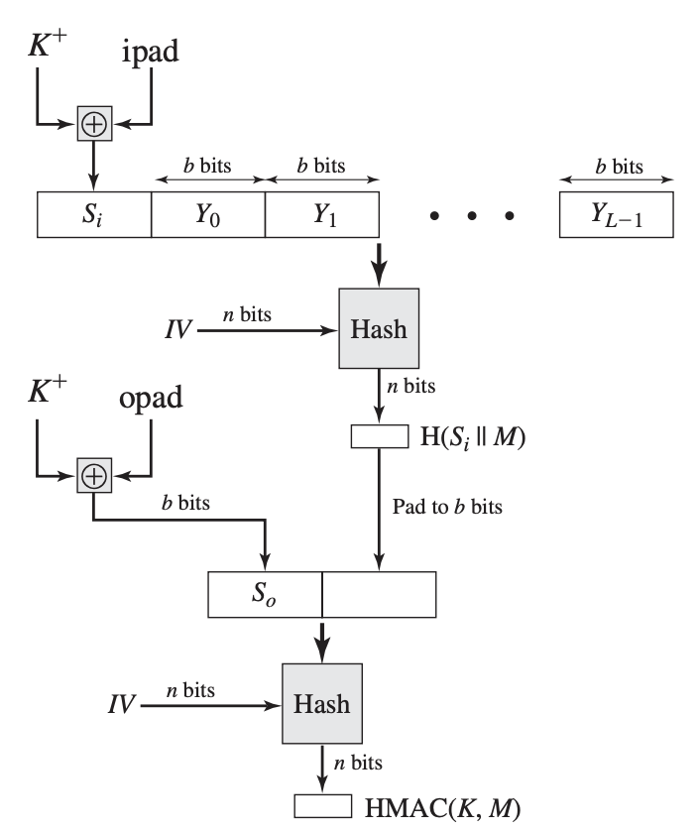
HMAC (RFC 2104)
Append zeros to the left end of K to create a b-bit string K+ (e.g., if K is of length 160 bits and b = 512, then K will be appended with 44 zeroes).
XOR (bitwise exclusive-OR) K+ with ipad to produce the b-bit block S_{i}.
Append M to S_{i}.
Apply H to the stream generated in step 3.
XOR K+ with opad to produce the b-bit block So.
Append the hash result from step 4 to So.
Apply H to the stream generated in step 6 and output the result.

Slide 32
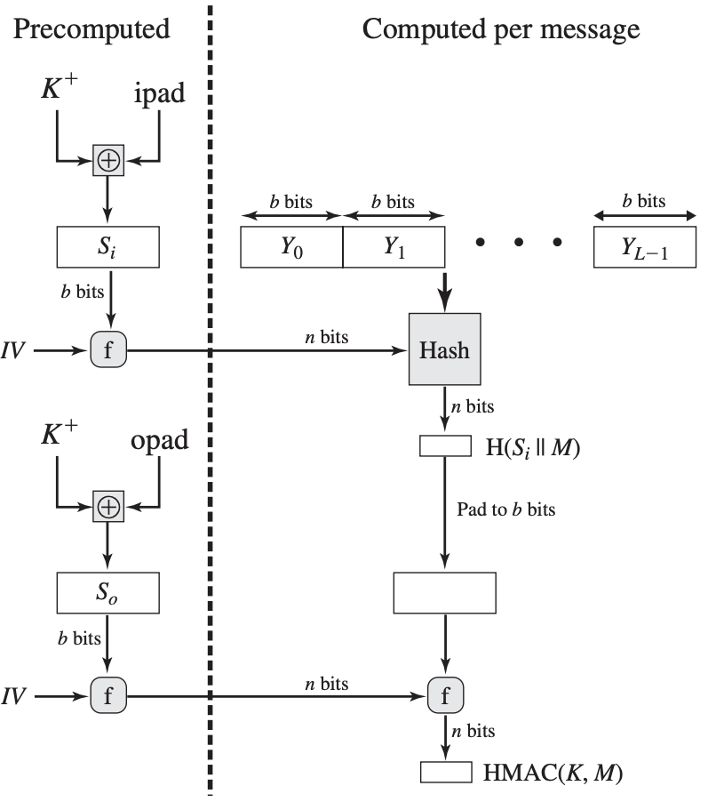
Security of HMAC
f(IV, (K+ ⊕ ipad))
f(IV, (K+ ⊕ opad))

Slide 33
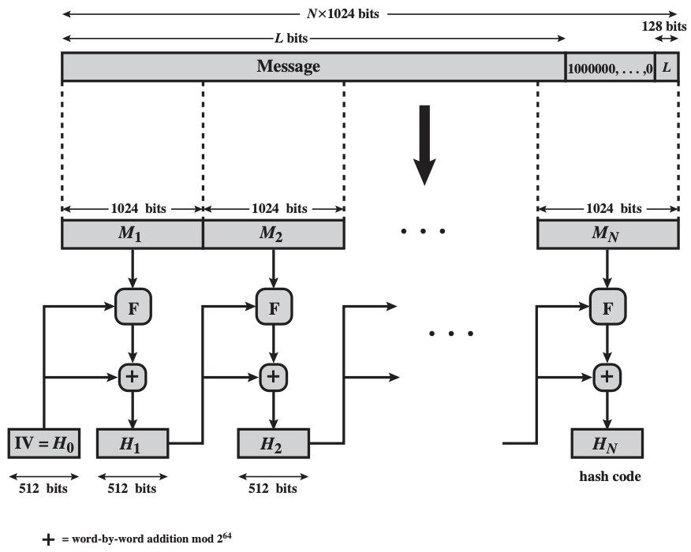
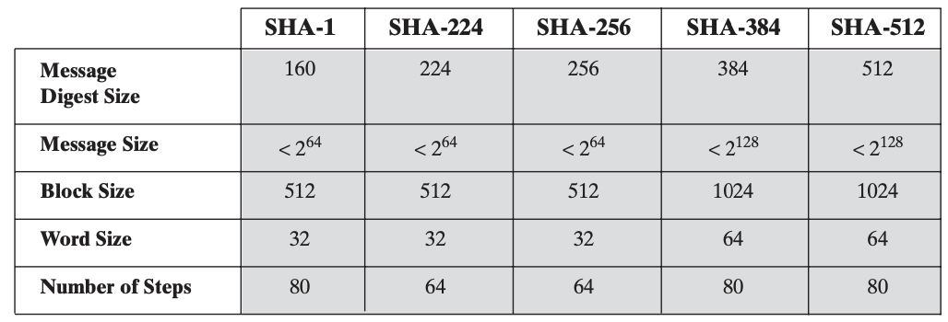
Secure Hash Algorithm (SHA)

Slide 34
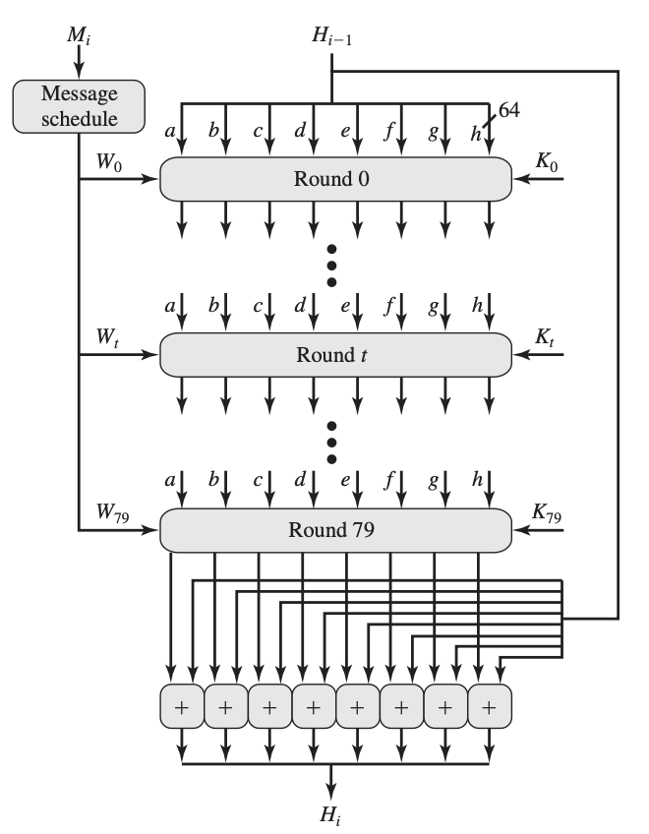
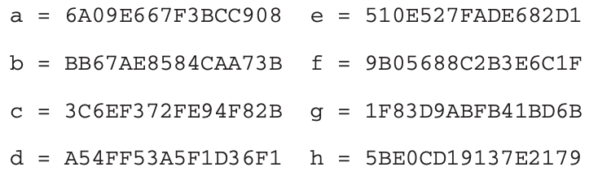
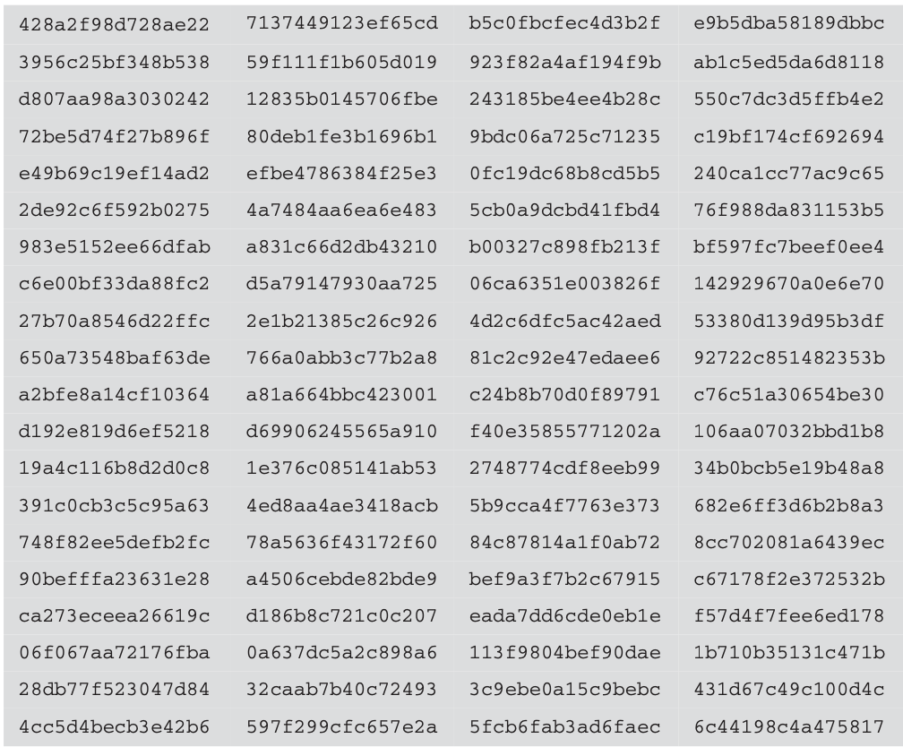
Secure Hash Algorithm – SHA 512
SHA 512 – Constant K_{i}

Slide 35
Definitions
Online Cryptography Course Dan Boneh
Authenticated Encryption

Slide 36
Goals
An authenticated encryption system (E,D) is a cipher where
As usual: E: K × M × N ⟶ C
but D: K × C × N ⟶ M ∪{⊥}
Security: hệ thống phải đảm bảo
sem. security under a CPA attack, and
ciphertext integrity: kẻ tấn công không thể tạo ra ciphertexts mới không thể giải mã chính xác
ciphertext
is rejected

Slide 37
Toàn vẹn Ciphertext
Let (E,D) be a cipher with message space M.
Def: (E,D) has ciphertext integrity if for all “efficient” A: Adv_{CI}[A,E] = Pr[Chal. outputs 1] is “negligible.”
m₁ ∈ M
m₂
, …, m_{q}
Chal.
Adv.
k←K
c₁ ← E(k,m₁)
c₂
, …, c_{q}
c
b
b=1 if D(k,c) ≠⊥ and c ∉ { c₁ , … , c_{q} }
b=0 otherwise
Notes:
For nonce-based encryption adversary also specified nonces in queries.

Slide 38
Mã xác thực (Authenticated encryption)
Def: Hệ mã (E,D) tạo ra authenticated encryption (AE) nếu là
(1) bảo mật ngữ nghĩa với tấn công CPA
(2) có bản mã toàn vẹn
Bad example: CBC with rand. IV does not provide AE
D(k,⋅) không tạo ra đầu ra ⊥, do đó adv. dễ dàng chiến thắng CI game

Slide 39
Authenticated encryption
Kẻ tấn công không thể đánh lừa Bob nghĩ rằng một tin nhắn được gửi từ Alice
m₁ , …, m_{q}
Alice
c
Bob
c_{i} = E(k, m_{i})
k
k
Cannot create valid c ∉ { c₁, …, c_{q} }
⇒ nếu D(k,c) ≠⊥ Bob biết tin nhắn là từ một người biết về K (but message could be a replay)
Authenticated encryption ⇒ Security against chosen ciphertext attacks (next segment)

Slide 40
Ví dụ về các tấn công CCP (chosen ciphertext attacks)
Adversary có ciphertext c muốn giải mã
Thông thường, adv. có thể lừa máy chủ để giải trong việc giải mã một số bản mã nhất định (not c)
Kẻ tấn công cũng có thể tìm hiểu một phần thông tin của bản rõ
dest = 25 data
data
TCP/IP packet
ACK
if valid checksum

Slide 41
Chosen ciphertext security
Adversary’s power: both CPA and CCA
Có thể thu được bản mã của các thông điệp tuỳ ý theo sự lựa chọn của kẻ tấn công
Có thể giải mã bất kỳ bản mã nào do kẻ tấn công lựa chọn
Adversary’s goal: Break sematic security

Slide 42
Chosen ciphertext security: definition
E = (E,D) cipher defined over (K,M,C). For b=0,1 define EXP(b):
Chal.
for i=1,…,q:
(1) CPA query:
(2) CCA query:
Adv.
b
k←K
m_{i,0} , m_{i,1} ∈ M : |m_{i,0}| = |m_{i,1}|
c_{i} ← E(k, m_{i,b})
c_{i} ∈ C : c_{i} ∉ {c₁, …, c_{i-1}}
m_{i} ← D(k, c_{i})
b’ ∈ {0,1}

Slide 43
Chosen ciphertext security: definition
E is CCA secure if for all “efficient” A: Adv_{CCA} [A,E] = |Pr[EXP(0)=1] – Pr[EXP(1)=1] | is “negligible.”
Example: CBC with rand. IV is not CCA-secure
m₀ , m₁ : |m₀| = |m₁|=1
Chal.
Adv.
b
c ← E(k, m_{b}) = (IV, c[0])
k←K
c’ = (IV⨁1, c[0])
Learn b
b
D(k, c’) = m_{b}⨁1

Slide 44
Authenticated enc. ⇒ CCA security
Thm: Nếu (E,D) là một mã mật cung cấp tính chất AE, thì (E,D) là CCA secure!
In particular, for any q-query eff. A there exist eff. B₁, B₂ s.t.
Adv_{CCA}[A,E] ≤ 2q⋅Adv_{CI}[B₁,E] + Adv_{CPA}[B₂,E]

Slide 45
Proof by pictures
Chal.
CPA query: m_{i,0} , m_{i,1}
CCA query: c_{i}
Adv.
Chal.
CPA query: m_{i,0} , m_{i,1}
Adv.
c_{i}=E(k,m_{i,0})
c_{i}=E(k,m_{i,0})
k←K
≈_{p}
k←K
CCA query: c_{i}
D(k,c_{i})
⊥
≈_{p}
≈_{p}
Chal.
CPA query: m_{i,0} , m_{i,1}
CCA query: c_{i}
Adv.
Chal.
CPA query: m_{i,0} , m_{i,1}
Adv.
c_{i}=E(k,m_{i,1})
≈_{p}
c_{i}=E(k,m_{i,1})
k←K
k←K
CCA query: c_{i}
D(k,c_{i})
⊥
Notes:
Draw CI and CPA arrows on equalities.

Slide 46
So what?
Authenticated encryption:
ensures confidentiality against an active adversary that can decrypt some ciphertexts
Limitations:
does not prevent replay attacks
does not account for side channels (timing)

Slide 47
… but first, some history
Authenticated Encryption (AE): introduced in 2000 [KY’00, BN’00]
Crypto APIs before then: (e.g. MS-CAPI)
Provide API for CPA-secure encryption (e.g. CBC with rand. IV)
Provide API for MAC (e.g. HMAC)
Every project had to combine the two itself without a well defined goal
Not all combinations provide AE …

Slide 48
Combining MAC and ENC (CCA)
Encryption key k_{E}. MAC key = k_{I}
Option 1: (SSL)
Option 2: (IPsec)
Option 3: (SSH)
S(k_{I}, m)
E(k_{E} , mlltag)
msg m
msg m
tag
E(k_{E}, m)
S(k_{I}, c)
msg m
tag
E(k_{E} , m)
S(k_{I}, m)
always correct
msg m
tag

Slide 49
A.E. Theorems
Let (E,D) be CPA secure cipher and (S,V) secure MAC. Then:
Encrypt-then-MAC: always provides A.E.
MAC-then-encrypt: may be insecure against CCA attacks
however: when (E,D) is rand-CTR mode or rand-CBC M-then-E provides A.E.
for rand-CTR mode, one-time MAC is sufficient

Slide 50
Standards (at a high level)
GCM: CTR mode encryption then CW-MAC
(accelerated via Intel’s PCLMULQDQ instruction)
CCM: CBC-MAC then CTR mode encryption (802.11i)
EAX: CTR mode encryption then CMAC
All support AEAD: (auth. enc. with associated data). All are nonce-based.
encrypted
associated data
encrypted data
authenticated
Notes:
Processing associated data: input to MAC signing is (key, AssocData || ciphertext )

Slide 51
An example API (OpenSSL)
int AES_GCM_Init(AES_GCM_CTX *ain,
unsigned char *nonce, unsigned long noncelen,
unsigned char *key, unsigned int klen )
int AES_GCM_EncryptUpdate(AES_GCM_CTX *a,
unsigned char *aad, unsigned long aadlen,
unsigned char *data, unsigned long datalen,
unsigned char *out, unsigned long *outlen)

Slide 52
OCB: a direct construction from a PRP
More efficient authenticated encryption: one E() op. per block.
m[0]
m[1]
m[2]
m[3]
checksum
P(N,k,0)
⊕
P(N,k,1)
⊕
P(N,k,2)
⊕
P(N,k,3)
⊕
P(N,k,0)
⊕
E(k,⋅)
E(k,⋅)
E(k,⋅)
E(k,⋅)
E(k,⋅)
P(N,k,0)
⊕
P(N,k,1)
⊕
P(N,k,2)
⊕
P(N,k,3)
⊕
auth
⊕
c[0]
c[1]
c[2]
c[3]
c[4]

Slide 53
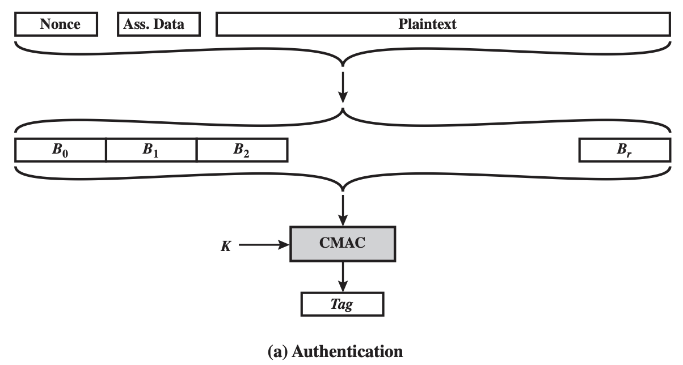
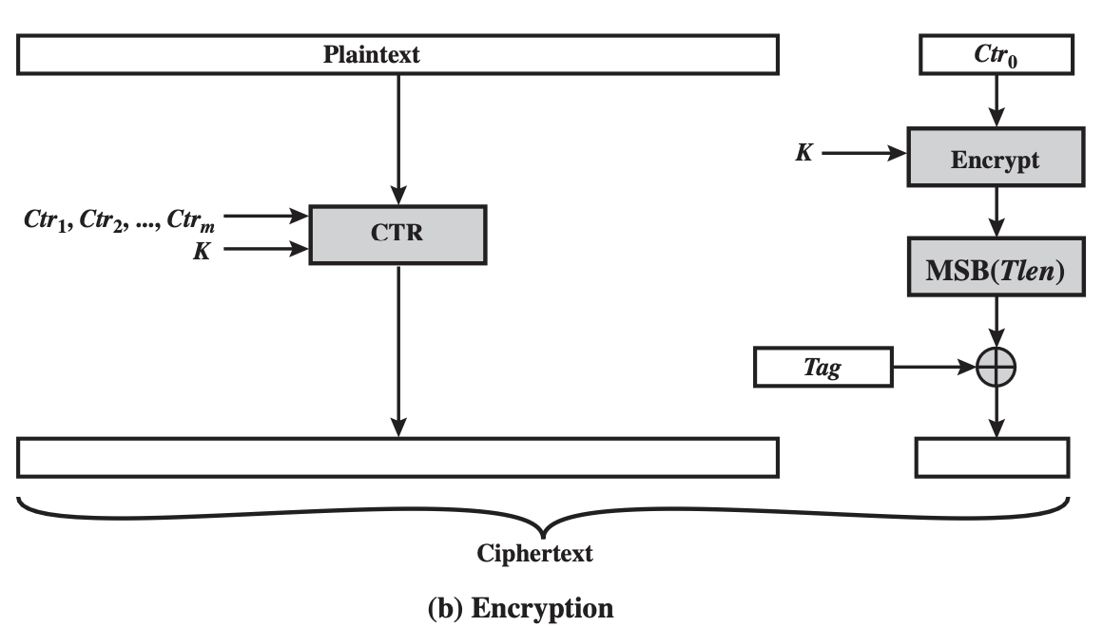
CCM – Authenticated Encryption

Slide 54
CCM – Authenticated Encryption
SP 800-38C defines the authentication/encryption process as follows.
Apply the formatting function to (N, A, P) to produce the blocks B₀, B₁, … , B_{r}.
Set Y₀ = E(K, B₀).
For i = 1 to r, do Y_{i} = E(K, (B_{i} ⊕Y_{i - 1})).
Set T = MSB_{Tlen}(Y_{r}).
Apply the counter generation function to generate the counter blocks Ctr₀ , Ctr₁, … , Ctr_{m} ,where m = [Plen/128]
For j = 0 to m do S_{j} = E(K,Ctr_{j}).
Set S = S₁||S₂||…||S_{m}.
Return C = (P ⊕ MSB_{Plen}(S)) || (T ⊕ MSB_{Tlen}(S₀)).

Slide 55
CCM – Authenticated Encryption
For decryption and verification, the recipient requires the following input: the ciphertext C, the nonce N, the associated data A, the key K, and the initial counter Ctr₀. The steps are as follows.
If Clen ≤ Tlen, then return INVALID.
Apply the counter generation function to generate the counter blocks Ctr₀ , Ctr₁, … , Ctr_{m}, where m = [Clen/128]
For j = 0 to m, do S_{j} = E(K,Ctr_{j}).
Set S = S₁||S₂||…||S_{m}.
Set P = MSB_{Clen-Tlen}(C) ⊕ MSB_{Clen-Tlen}(S).
Set T = LSB_{Tlen}(C) ⊕ MSB_{Tlen}(S₀).
Apply the formatting function to (N, A, P) to produce the blocks B₀, B₁, …, B_{r}.
Set Y₀ = E(K, B₀).
For i = 1 to r, do Y_{i} = E(K, (B_{i} ⊕ Y_{i - 1})).
If T ≠ MSB_{Tlen} (Y_{r}), then return INVALID, else return P.

Slide 56
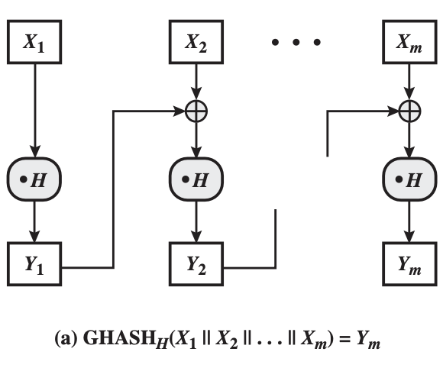
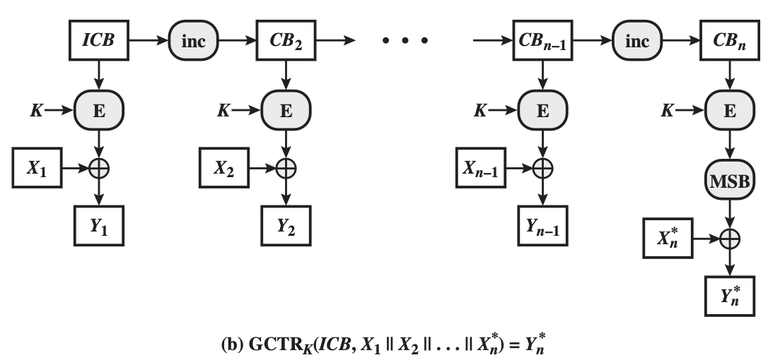
GCM – Authenticated Encryption

Slide 57
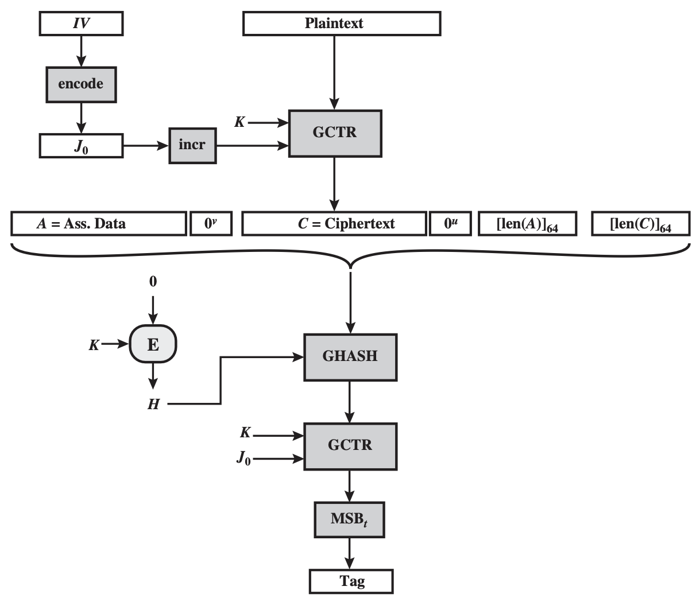
Galois Counter— Message Authentication Code (GCM)
Let H = E(K, 0¹²⁸).
Define a block, J₀, as : If len(IV) = 96,then let J₀ = IV || 0³¹ || 1. If len (IV) ≠ 96, then let s = 128 [ len(IV)/128] - len(IV), and let J₀ = GHASH_{H}(IV || 0^{s} ⁺ ⁶⁴ || [len(IV)]₆₄).
Let C = GCTR_{K}(inc₃₂(J₀), P).
Let u = 128 [len(C)/128] len(C) and let v = 128 [len(A)/128] - len(A).
Define a block, S, as S = GHASH_{H}(A || 0^{v} || C || 0^{u} || [len(A)]₆₄ || [len(C)]₆₄)
Let T = MSB_{t}(GCTR_{K}(J₀, S)), where t is the supported tag length.
Return (C, T).

Slide 58
Performance: Crypto++ 5.6.0 [ Wei Dai ]
AMD Opteron, 2.2 GHz ( Linux)
code Speed
Cipher size (MB/sec)
AES/GCM large ** 108 AES/CTR 139
AES/CCM smaller 61 AES/CBC 109
AES/EAX smaller 61
AES/CMAC 109
AES/OCB 129* HMAC/SHA1 147
* extrapolated from Ted Kravitz’s results ** non-Intel machines

